Slide 1

Asignar Syllabus
Instructivo
Consultor
Cargo
Mes, Año

Slide 2
Asignar Syllabus
01 | Overview
02 | Asignar Syllabus
03 | Resumen

Slide 3
Overview
Asignar Syllabus

Slide 4

Overview: Mapa de capacidades
Asignar Syllabus

Slide 5
Overview: Características generales de asignar Syllabus
Asignar Syllabus
Para cada curso creado se puede cargar su programa o esquema en el sistema, definiendo:
Nombre completo
Objetivos de aprendizaje
Materiales requeridos
Requerimientos técnicos
Definir plan del curso

Slide 6
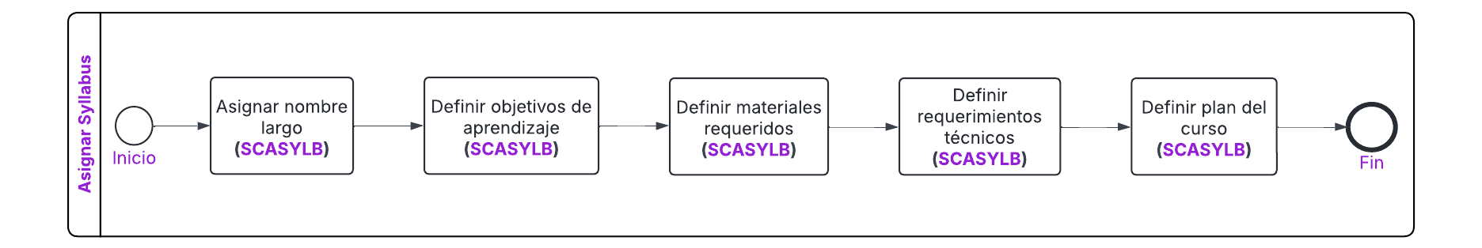
Overview: Procesos de asignar Syllabus

Slide 7

Overview: Región donde aplica
Todo LAC

Slide 8
Asignar Syllabus
Asignar Syllabus

Slide 9
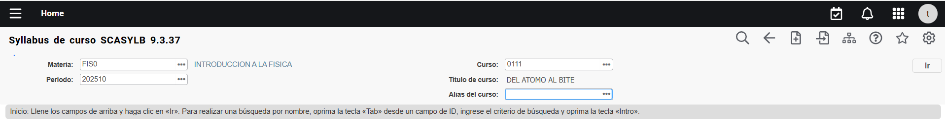
Configuraciones: SCASYLB Syllabus de curso
Asignar Syllabus
1
2
4
3
Para ingresar primero se deben llenar los siguientes datos:
1. Materia.
2. Curso.
3. Período, para el cual se va a registrar el Syllabus.
4. Finalmente presionar “Ir”

Slide 10
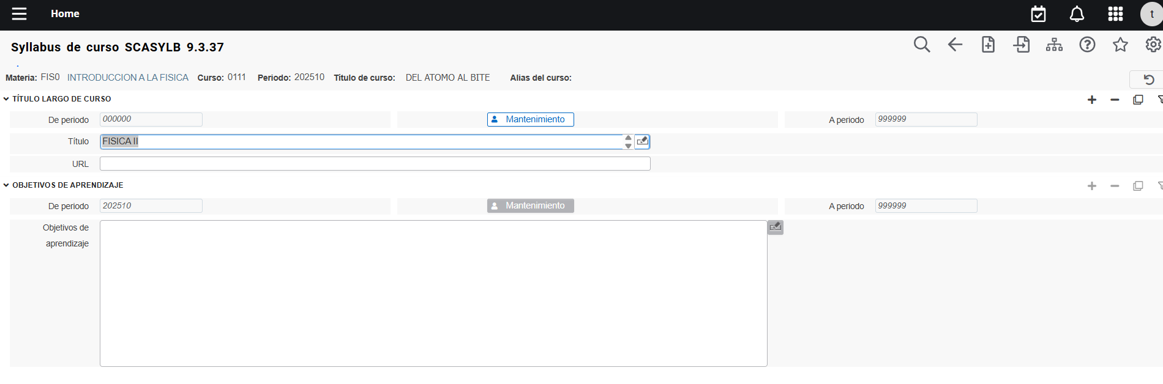
Configuraciones: SCASYLB Syllabus de curso
Asignar Syllabus
1
2
3
4
Para ingresar primero se deben completar los datos de:
1.- Materia, Curso y Período, para el cual se va a registrar el Syllabus.
2.- Título: (100 caracteres) Se ingresa el nombre completo del curso.
3.- URL: Se puede ingresar una URL donde se pueda consultar información el curso. Se despliega en autoservicio
4.- Objetivos de aprendizaje: (32767 caracteres) Se ingresan los objetivos de aprendizaje.

Slide 11
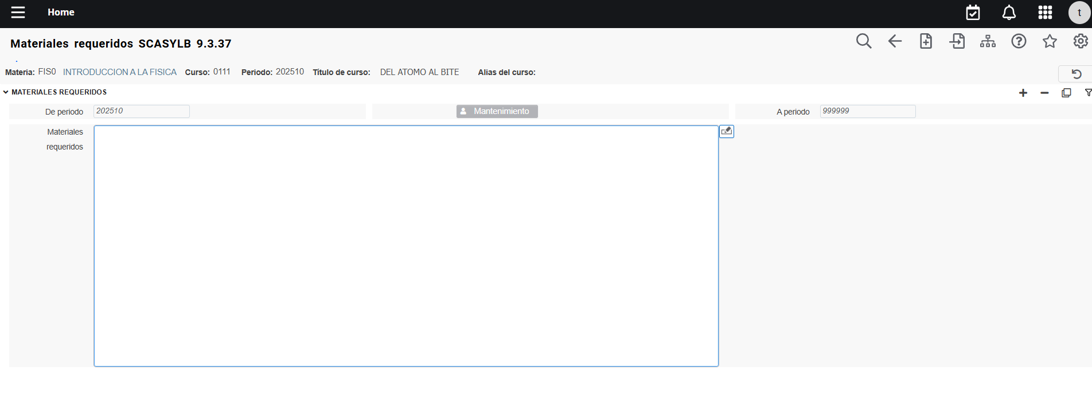
Configuraciones: SCASYLB Syllabus de curso
Asignar Syllabus
1
2
Se ingresa la:
1.- Materia, Curso y Período, para el cual se va a registrar el Syllabus.
2.- Materiales requeridos: (32767 caracteres) Se ingresa la lista de los materiales requeridos

Slide 12
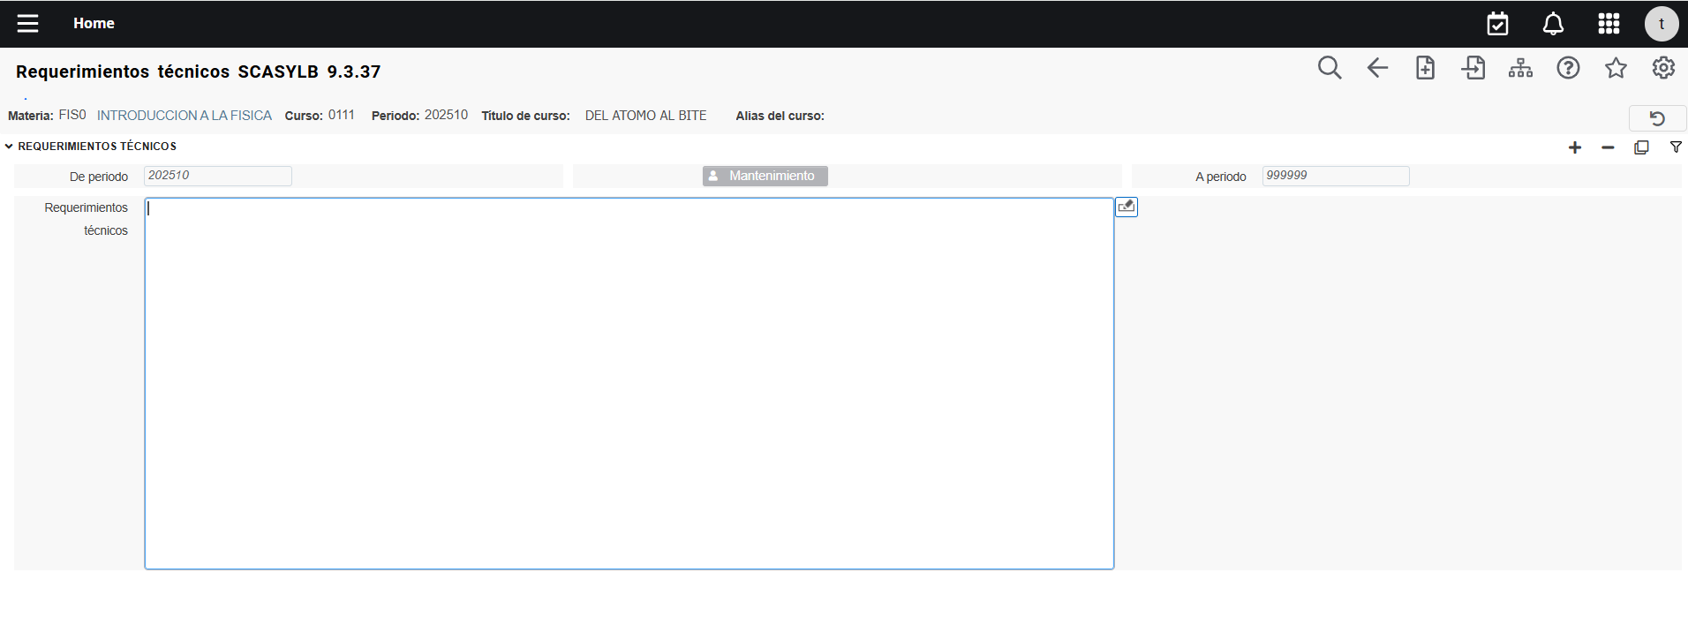
Configuraciones: SCASYLB Syllabus de curso
Asignar Syllabus
1
2
Se ingresa la:
1.- Materia, Curso y Período, para el cual se va a registrar el Syllabus.
2.- Requerimientos técnicos: (32767 caracteres) Se ingresa la lista aquellos requerimientos técnicos que requiere el curso

Slide 13
RESUMEN
Asignar Syllabus
Asignar syllabus
En la página SCASYLB, se puede registrar la información completa sobre el curso y hacerla visible en el autoservicio del estudiante.

Slide 14


MUCHAS GRACIAS
Consultor.
Correo@ellucian.com

